Slide 1
OpenStock
開源股票市場資訊平台
數位科技處 – 數位科技發展組
2026.06.08

Slide 2
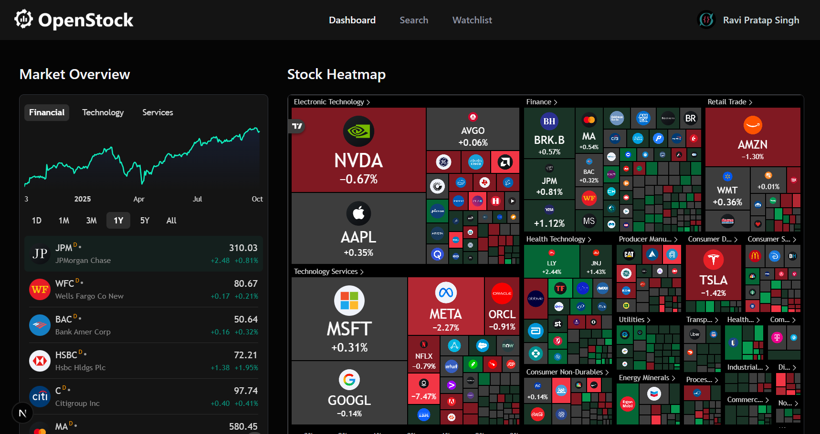
OpenStock 是什麼？
OpenStock 是一個開源股票市場資訊平台
可自架的股票看盤工具
提供市場概覽、個股查詢、觀察清單與價格提醒
適合學習、展示、內部 PoC 與投資資訊整理
不是券商系統，也不提供下單服務
使用者可以做什麼？
功能 | 說明
市場總覽 | 查看整體市場狀況、熱門股票與市場新聞
股票搜尋 | 搜尋股票代號或公司名稱
個股頁面 | 查看股價圖表、公司資料與技術分析
觀察清單 | 收藏想持續追蹤的股票
價格提醒 | 當股價達到指定條件時通知
自動摘要 | 透過 Email 或 AI 輔助整理市場資訊

Slide 3
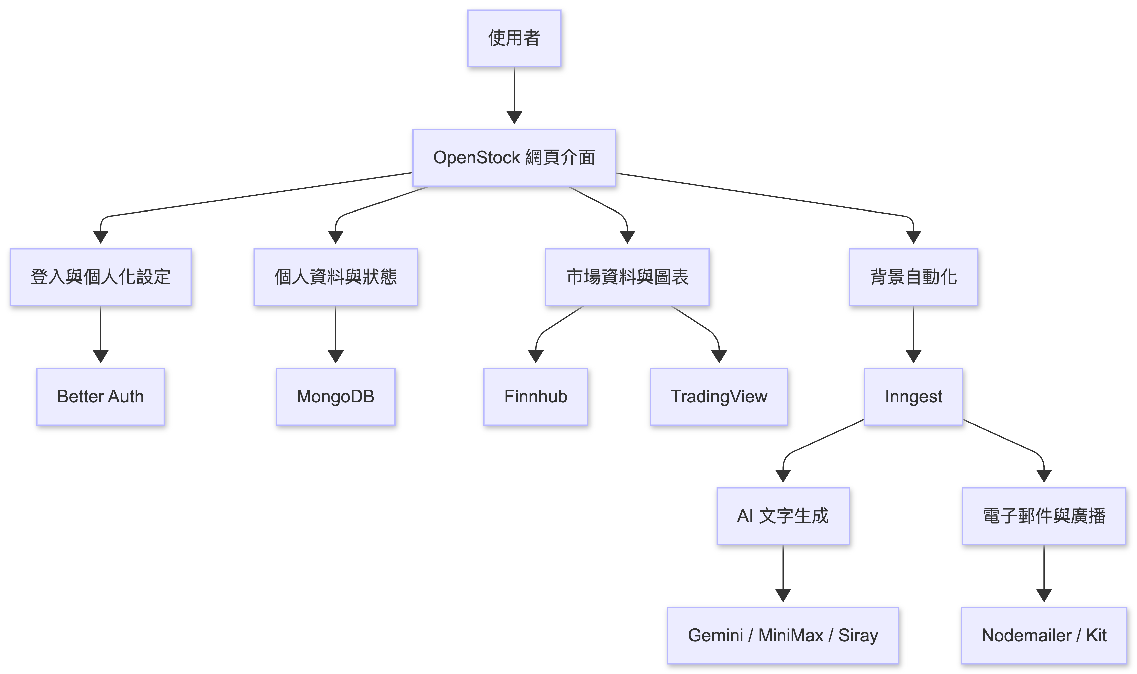
OpenStock 使用哪些工具與服務？
類別 | 工具 / 服務
網頁平台 | Next.js / React
使用者資料 | MongoDB
身分驗證 | Better Auth
市場資料 | Finnhub
圖表呈現 | TradingView
背景任務 | Inngest
Email 通知 | Nodemailer
AI 摘要 | Gemini / MiniMax / Siray

Slide 4
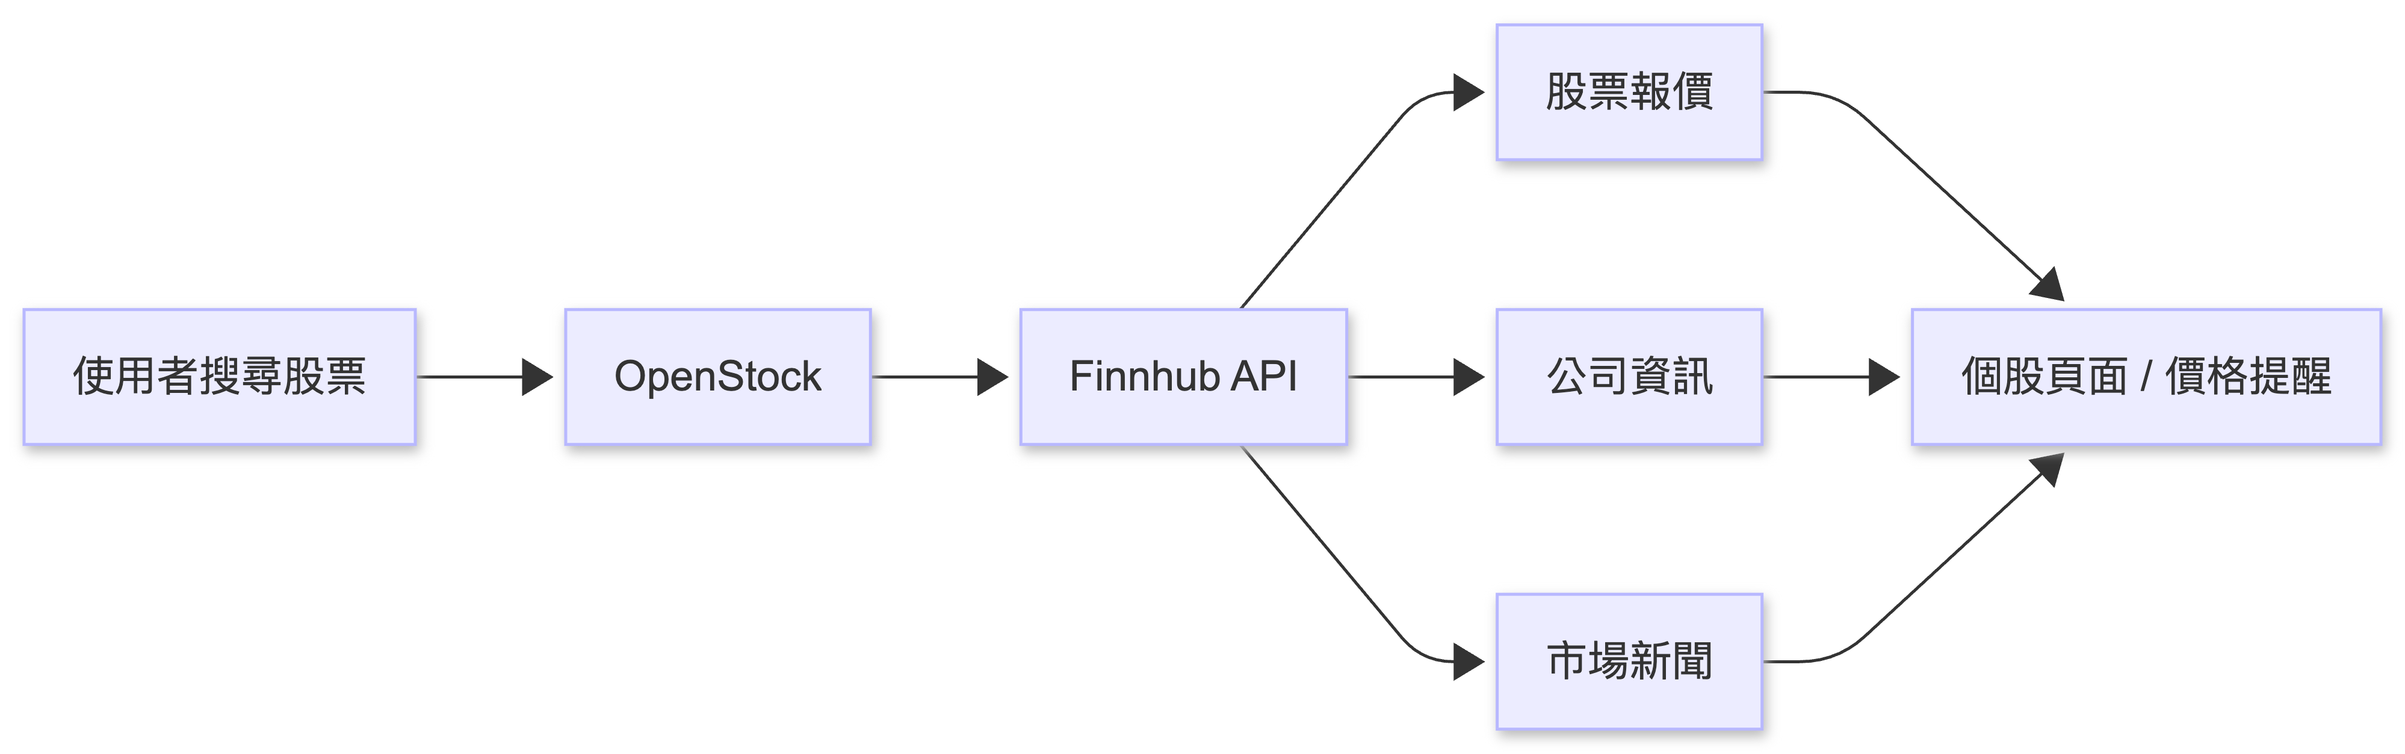
Finnhub：OpenStock 的市場資料來源
Finnhub 是金融市場資料 API 服務
提供股票搜尋資料，讓使用者可以查詢股票代號或公司名稱
提供個股報價，支援價格顯示與價格提醒判斷
提供公司基本資訊，補足個股頁面的背景資料
提供市場新聞，讓使用者了解價格變動背後的資訊脈絡

Slide 5
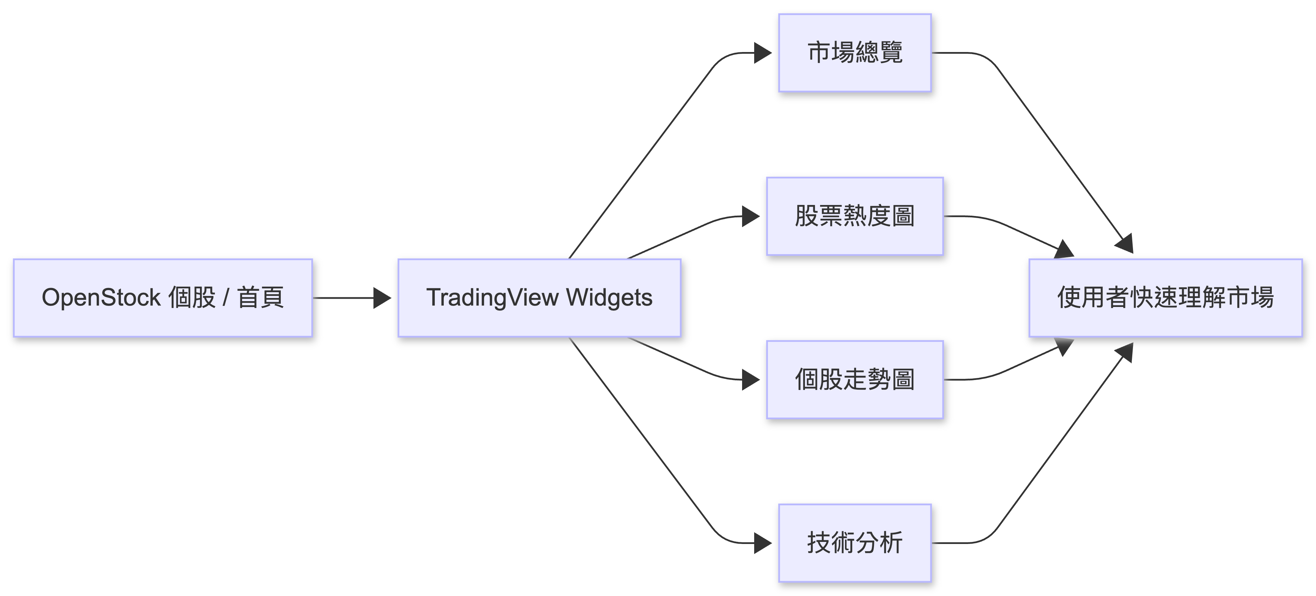
TradingView：讓市場資訊變成直覺圖表
TradingView 是金融圖表與市場視覺化元件服務
在首頁呈現市場總覽，幫助使用者快速掌握市場狀況
透過熱力圖呈現市場漲跌分布，讓市場情緒更直覺
在個股頁面顯示股價走勢圖，協助觀察價格變化
提供技術分析相關視覺化資訊，讓個股頁面更接近專業看盤工具

Slide 6
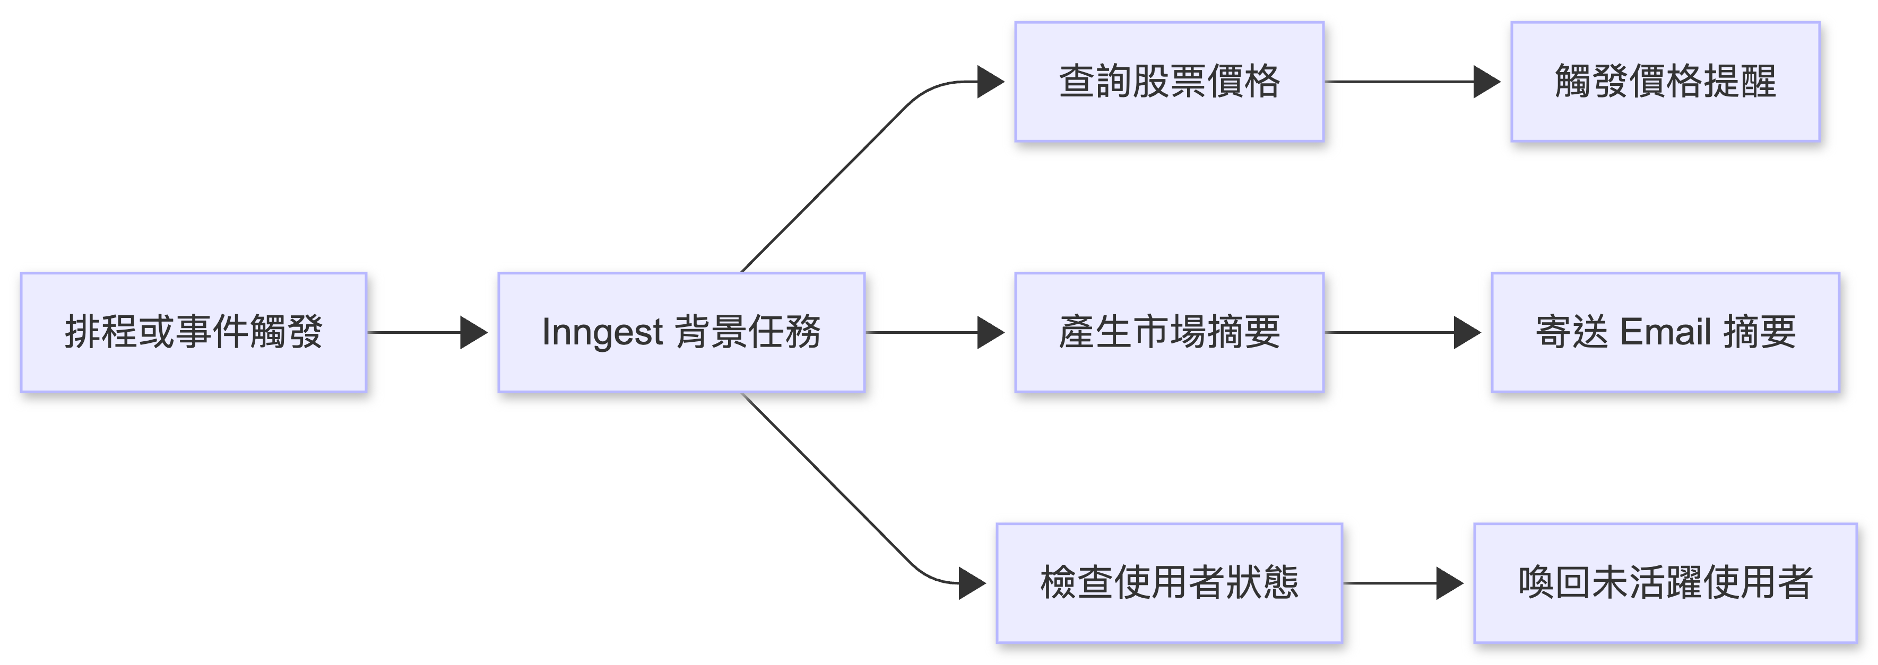
Inngest：讓 OpenStock 具備背景自動化能力
Inngest 是事件驅動的背景任務與工作流平台
定期檢查價格提醒條件，減少使用者人工盯盤
定期產生市場摘要，降低資訊整理成本
在特定事件發生時觸發 Email 通知
處理註冊後歡迎信等使用者流程
可用於喚回久未使用的使用者，提高平台互動

Slide 7
總結：OpenStock 作為開源金融資訊平台的參考案例
OpenStock 展示了一個開源金融資訊平台，如何快速整合 市場資料、圖表視覺化 與 背景自動化能力。
資料取得：透過 Finnhub 接入股票報價、公司資訊與市場新聞。
資訊呈現：透過 TradingView 將市場資料轉為直覺圖表與看盤畫面。
背景自動化：透過 Inngest 支援價格提醒、摘要產生與通知流程。
產品雛形完整：已具備市場總覽、個股查詢、觀察清單、價格提醒與自動摘要等功能。
適合用途：可作為內部 PoC、金融資訊產品原型、技術研究或開源平台評估案例。
線上展示：https://openstock-ods.vercel.app/

